Slide 1


Enseñanza de vocabulario inicial por campos semánticos
Incluye: reformulación de preguntas con estructura: Partícula + verbo + sujeto + CCL
Semana 8. Acciones del colegio
Manyak, P. C. y Kappus, E. M. (2021). Multifaceted vocabulary instruction in second-grade dual-immersion classes: quantitative findings. The Journal of Educational Research, 114(6), 537-549.

Slide 2
Enseñanza de vocabulario inicial por campos semánticos
3 pasos
Presentamos el póster
Definimos las palabras y luego las evocamos
Recuperamos la información de todo el póster

Slide 3
Presentamos el póster

Slide 4
Instrucciones
El profesional nombra las palabras del póster dos veces y los niños repiten las palabras

Slide 5

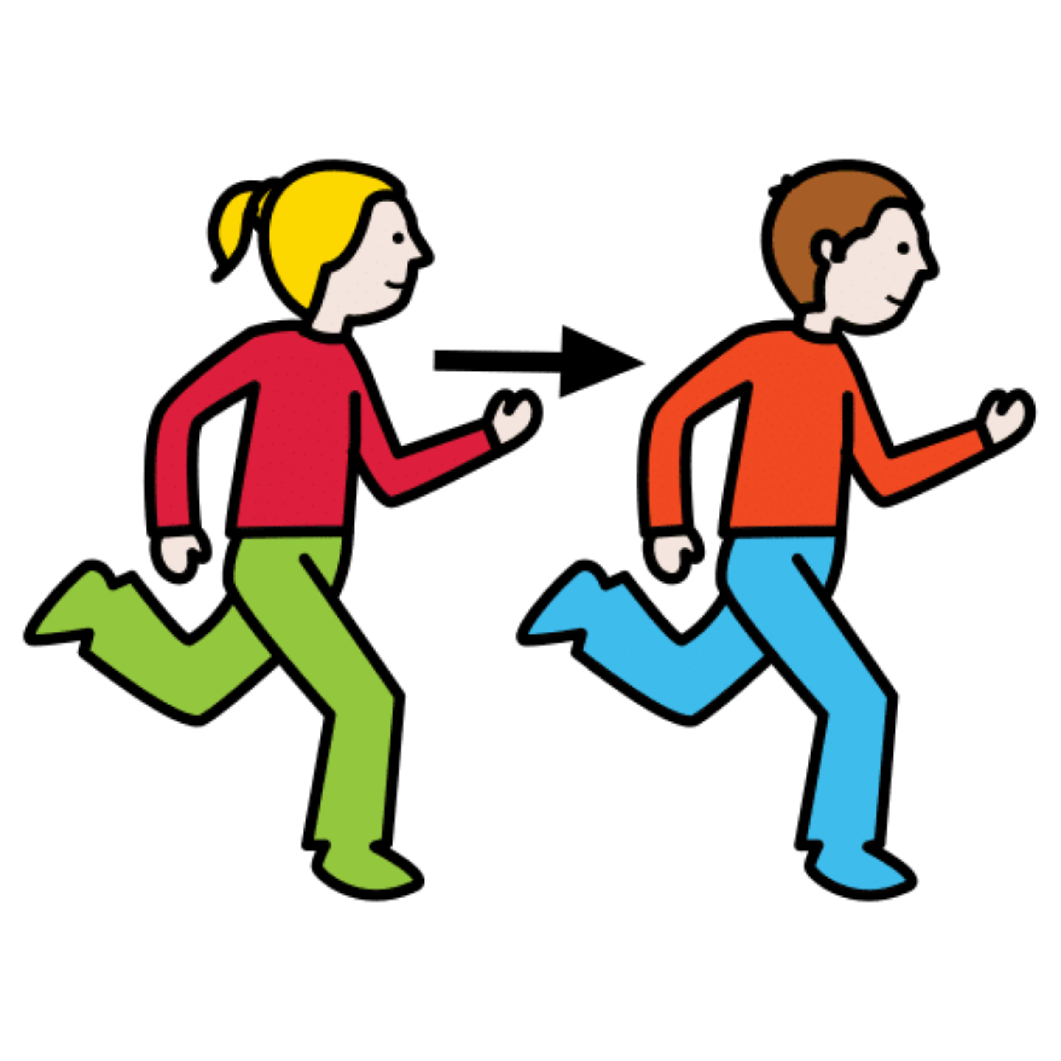

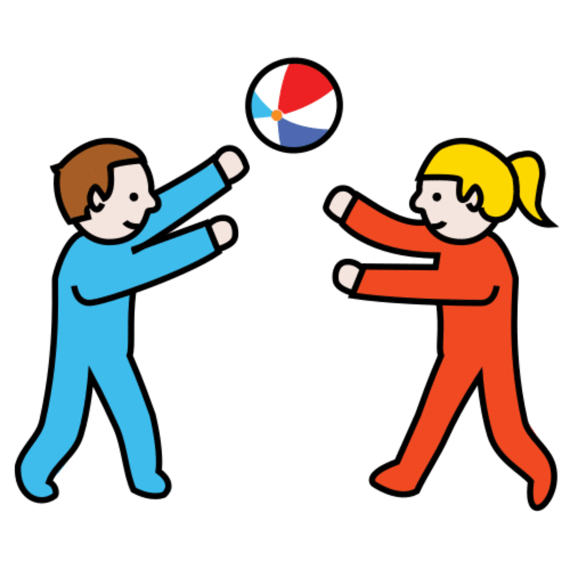

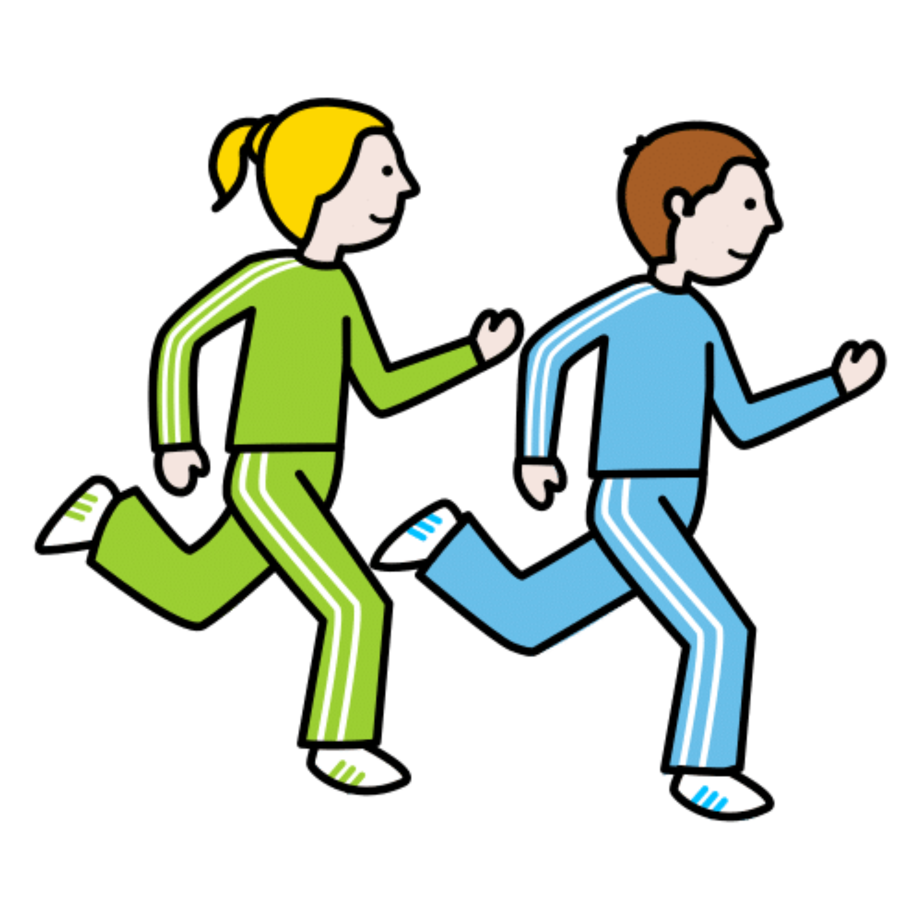



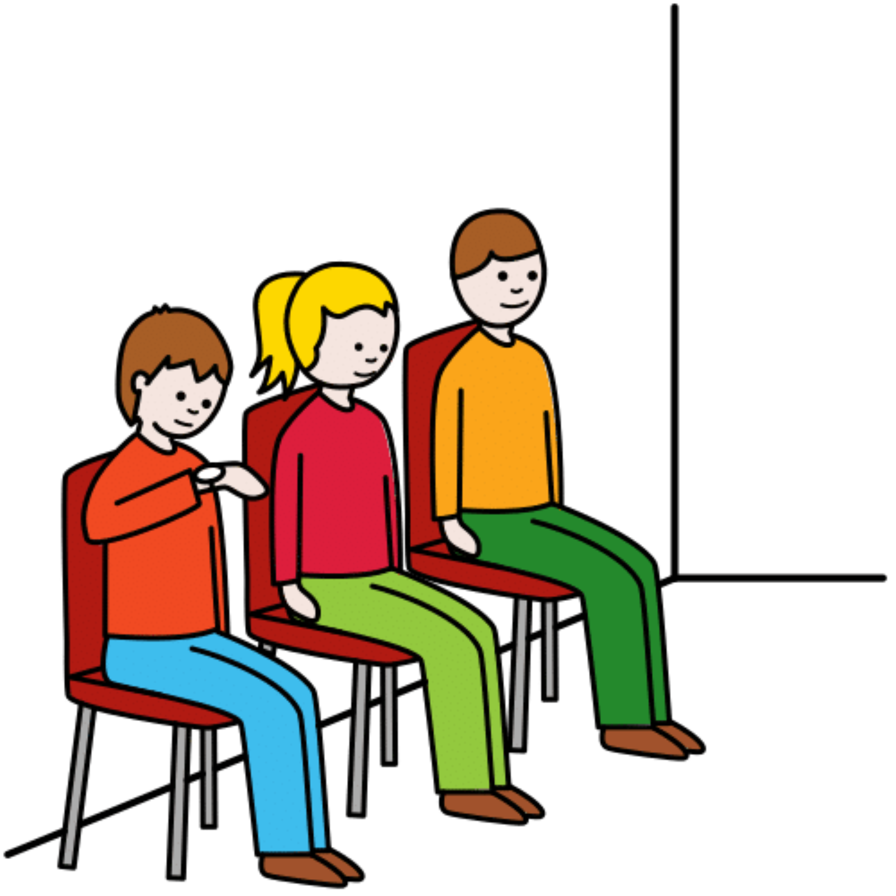


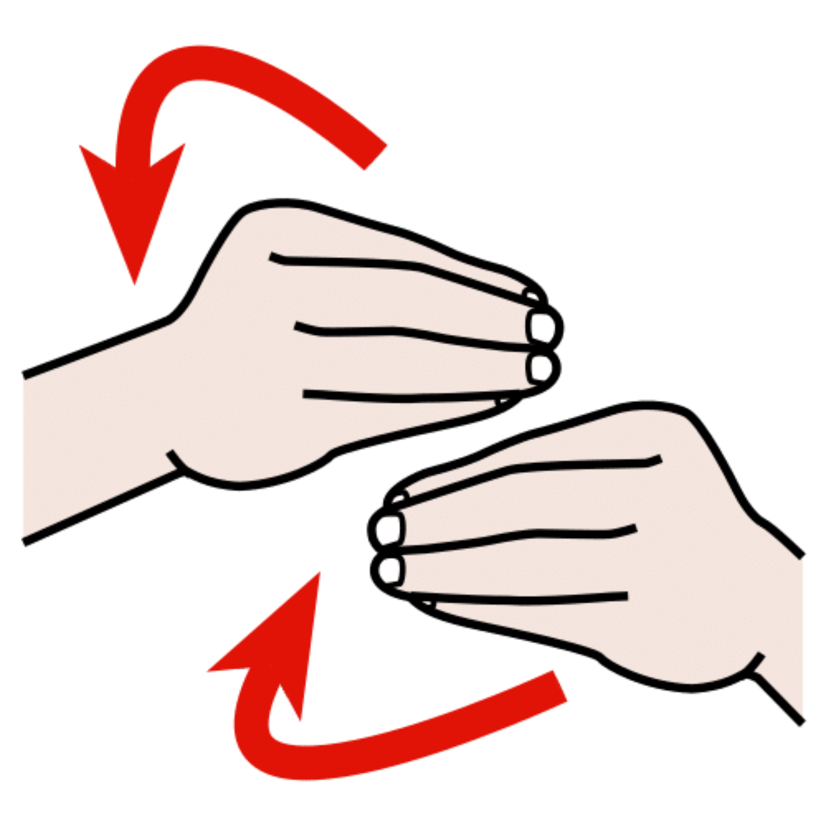


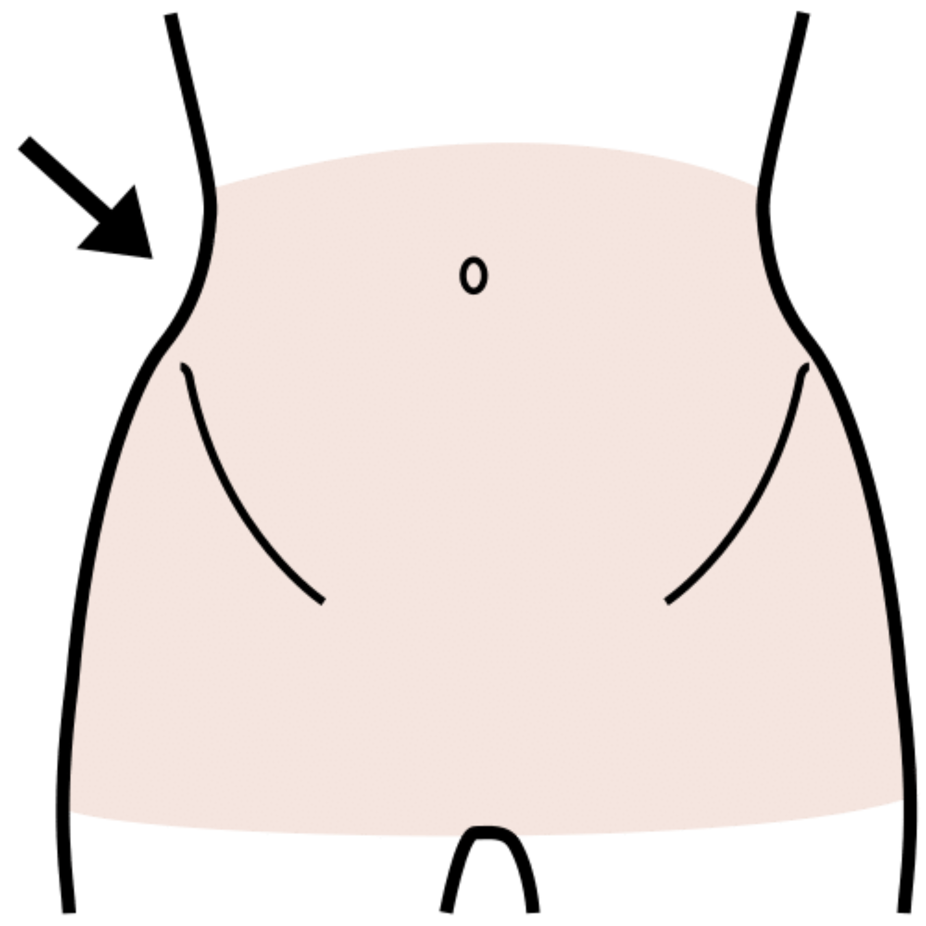
Acciones dentro de clase
Acciones fuera de clase
Recortar
Dibujar
Escribir
Subrayar
Atender
Perseguir
Jugar
Correr
Ayudar
Esperar
Acciones del colegio
Acciones en casa
Estudiar | Memorizar | Preparar | Repasar | Buscar

Slide 6
2. Definimos las palabras y
luego las evocamos

Slide 7
Instrucciones
El profesional elabora cada frase dos veces. Primero palabra a palabra y, después, de forma global. Los niños deben ir repitiendo todo lo que el profesional dice.
Finalmente, los niños responden a la pregunta.

Slide 8
Podemos recortar papel y cartón
Repite la frase

Slide 9
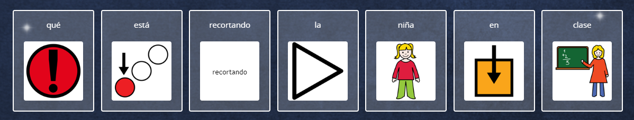
Repite la frase

Slide 10
¿Qué hace la niña en clase?

Slide 11
Dibujo un paisaje con mi lápiz
Repite la frase

Slide 12
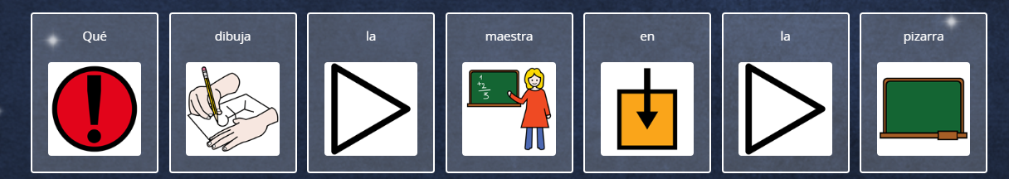
Repite la frase

Slide 13
¿Qué hace la maestra en la pizarra?

Slide 14
Escribo mi nombre en la libreta
Repite la frase

Slide 15
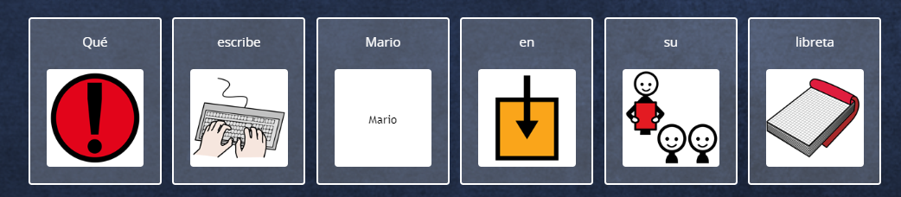
Repite la frase

Slide 16
¿Qué hace Mario?

Slide 17
Subrayo las palabras más importantes
Repite la frase

Slide 18
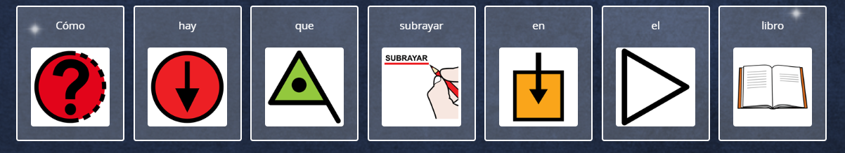
Repite la frase

Slide 19
¿Qué hay que hacer en el libro?

Slide 20
Atendemos a la maestra en clase
Repite la frase

Slide 21
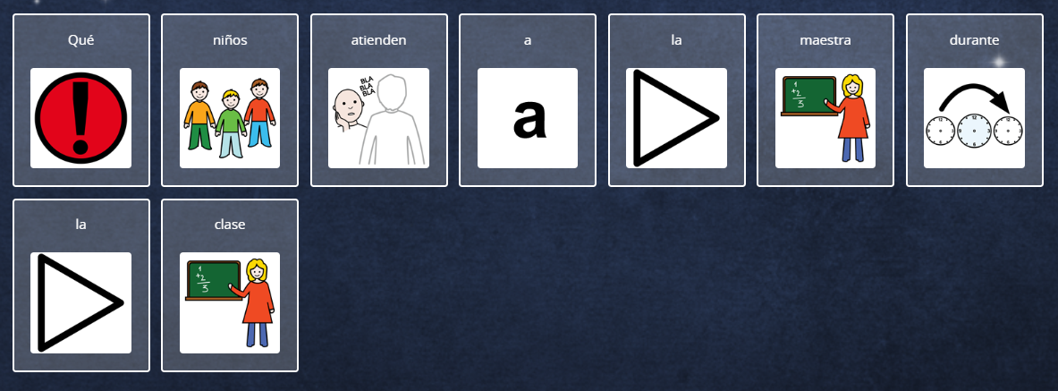
Repite la frase

Slide 22
¿Qué hacen los niños durante la clase?

Slide 23
Estudiamos para aprender cosas nuevas
Repite la frase

Slide 24
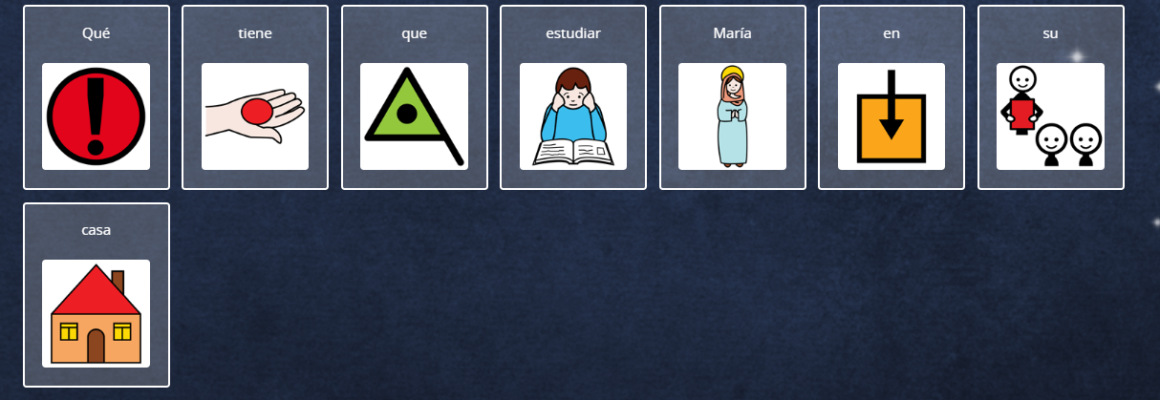
Repite la frase

Slide 25
¿Qué hace María en su casa?

Slide 26
Memorizamos algo para que no se nos olvide
Repite la frase

Slide 27
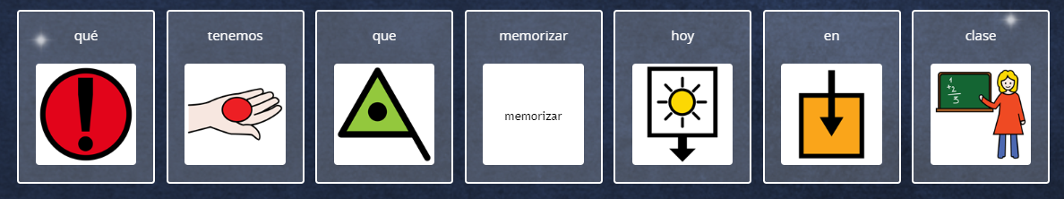
Repite la frase

Slide 28
¿Qué ha que hacer en clase?

Slide 29
Preparamos las cosas que necesitamos
Repite la frase

Slide 30
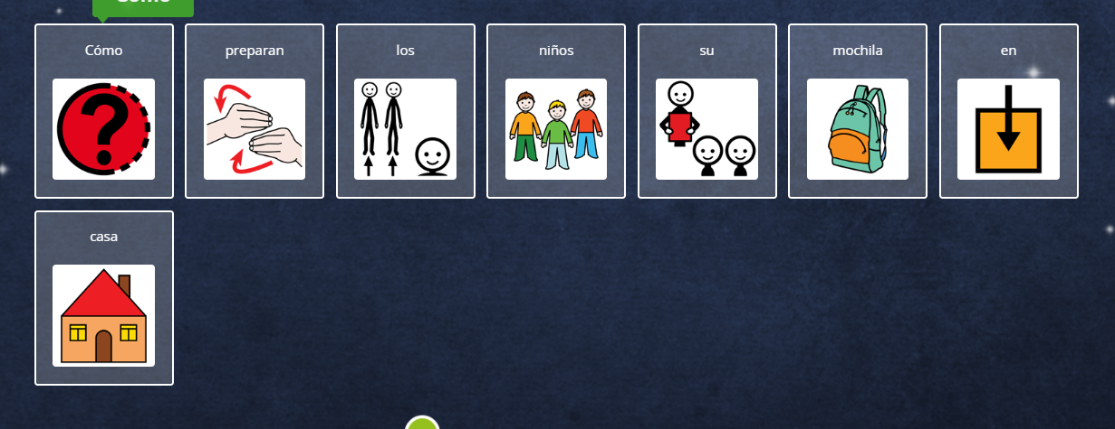
Repite la frase

Slide 31
¿Qué hacen los niños en casa?

Slide 32
Repaso los puntitos con el lápiz
Repite la frase

Slide 33
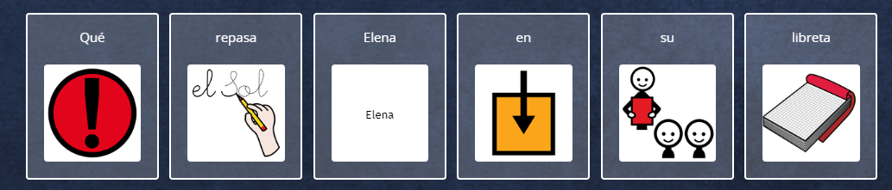
Repite la frase

Slide 34
¿Qué hace Elena en su libreta?

Slide 35
Busco información en el ordenador
Repite la frase

Slide 36
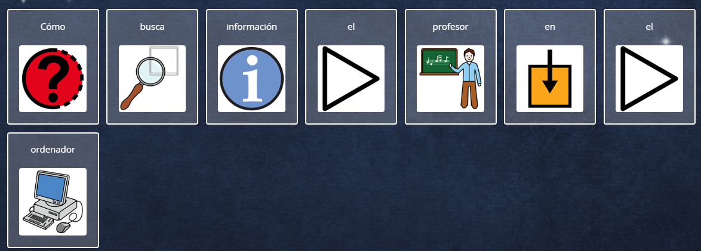
Repite la frase

Slide 37
¿Qué hace el profesor en el ordenador?

Slide 38
Persigo a mi amigo en el patio
Repite la frase

Slide 39
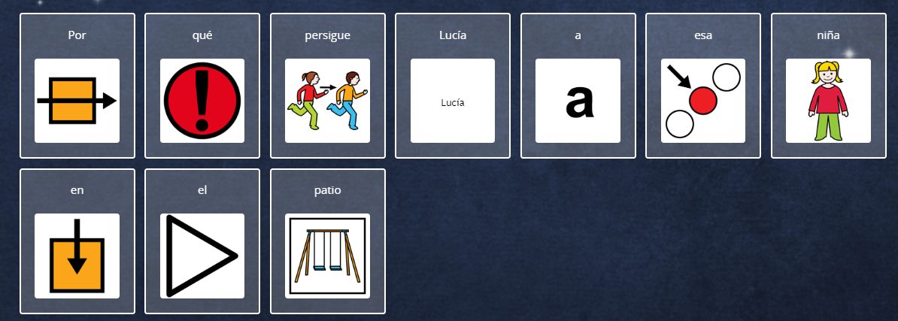
Repite la frase

Slide 40
¿Qué hace Lucía en el patio?

Slide 41
Mis amigos y yo jugamos en el recreo
Repite la frase

Slide 42
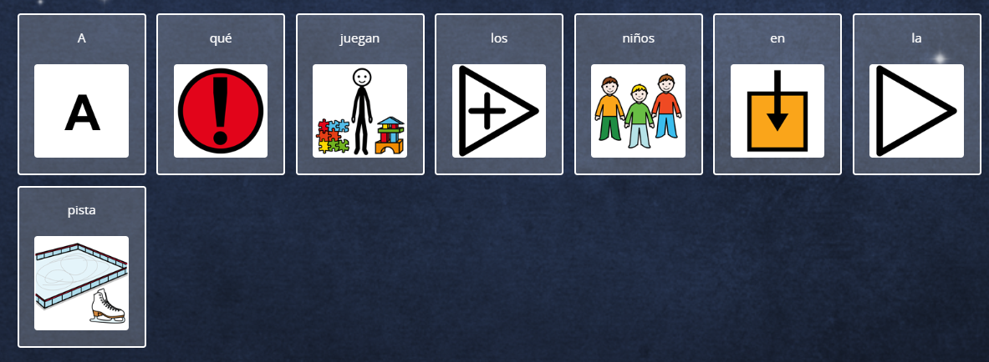
Repite la frase

Slide 43
¿Qué hacen los niños en la pista?

Slide 44
Corremos en clase de educación física
Repite la frase

Slide 45
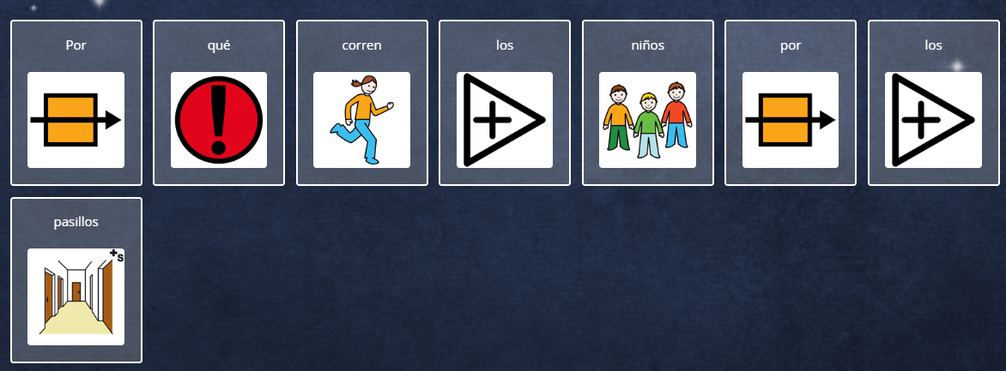
Repite la frase

Slide 46
¿Qué hacen los niños por los pasillos?

Slide 47
Ayudo a los compañeros que lo necesitan
Repite la frase

Slide 48
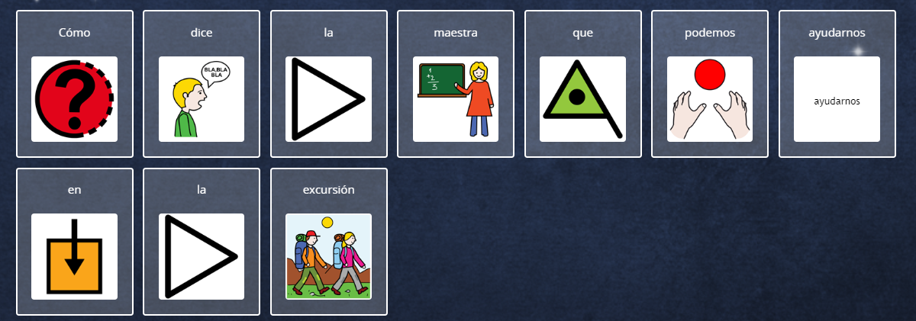
Repite la frase

Slide 49
¿Qué podemos hacer en la excursión?

Slide 50
Esperamos bien sentados en clase
Repite la frase

Slide 51
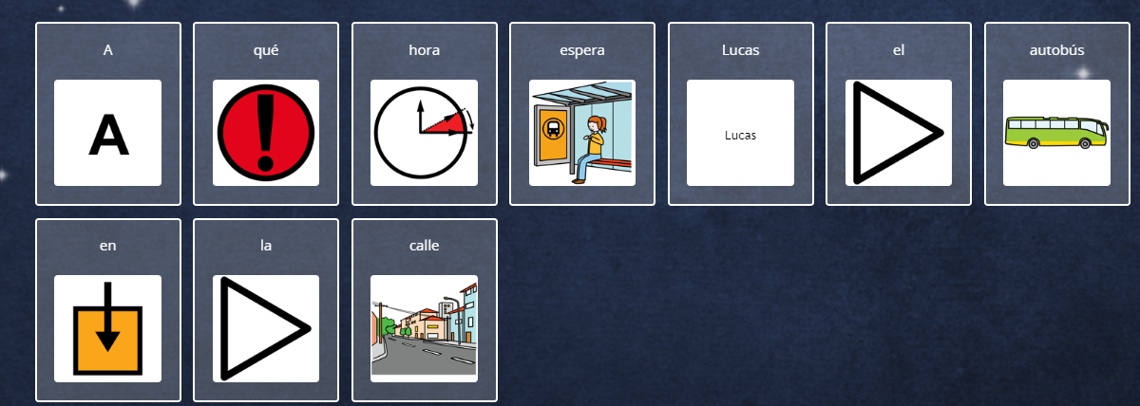
Repite la frase

Slide 52
¿Qué hace Lucas en la calle?

Slide 53
3. Recuperamos la
información de todo
el póster

Slide 54
Acciones dentro de clase
Acciones fuera de clase
Acciones del colegio
Acciones en casa

Slide 55
Acciones dentro de clase
Acciones fuera de clase
Recortar
Acciones del colegio
Acciones en casa

Slide 56
Acciones dentro de clase
Acciones fuera de clase
Recortar
Dibujar
Acciones del colegio
Acciones en casa

Slide 57
Acciones dentro de clase
Acciones fuera de clase
Recortar
Dibujar
Escribir
Acciones del colegio
Acciones en casa

Slide 58
Acciones dentro de clase
Acciones fuera de clase
Recortar
Dibujar
Escribir
Subrayar
Acciones del colegio
Acciones en casa

Slide 59
Acciones dentro de clase
Acciones fuera de clase
Recortar
Dibujar
Escribir
Subrayar
Atender
Acciones del colegio
Acciones en casa

Slide 60
Acciones dentro de clase
Acciones fuera de clase
Recortar
Dibujar
Escribir
Subrayar
Atender
Acciones del colegio
Acciones en casa
Estudiar

Slide 61
Acciones dentro de clase
Acciones fuera de clase
Recortar
Dibujar
Escribir
Subrayar
Atender
Acciones del colegio
Acciones en casa
Estudiar | Memorizar

Slide 62
Acciones dentro de clase
Acciones fuera de clase
Recortar
Dibujar
Escribir
Subrayar
Atender
Acciones del colegio
Acciones en casa
Estudiar | Memorizar | Preparar

Slide 63
Acciones dentro de clase
Acciones fuera de clase
Recortar
Dibujar
Escribir
Subrayar
Atender
Acciones del colegio
Acciones en casa
Estudiar | Memorizar | Preparar | Repasar

Slide 64
Acciones dentro de clase
Acciones fuera de clase
Recortar
Dibujar
Escribir
Subrayar
Atender
Acciones del colegio
Acciones en casa
Estudiar | Memorizar | Preparar | Repasar | Buscar

Slide 65
Acciones dentro de clase
Acciones fuera de clase
Recortar
Dibujar
Escribir
Subrayar
Atender
Esperar
Acciones del colegio
Acciones en casa
Estudiar | Memorizar | Preparar | Repasar | Buscar

Slide 66
Acciones dentro de clase
Acciones fuera de clase
Recortar
Dibujar
Escribir
Subrayar
Atender
Ayudar
Esperar
Acciones del colegio
Acciones en casa
Estudiar | Memorizar | Preparar | Repasar | Buscar

Slide 67
Acciones dentro de clase
Acciones fuera de clase
Recortar
Dibujar
Escribir
Subrayar
Atender
Correr
Ayudar
Esperar
Acciones del colegio
Acciones en casa
Estudiar | Memorizar | Preparar | Repasar | Buscar

Slide 68
Acciones dentro de clase
Acciones fuera de clase
Recortar
Dibujar
Escribir
Subrayar
Atender
Jugar
Correr
Ayudar
Esperar
Acciones del colegio
Acciones en casa
Estudiar | Memorizar | Preparar | Repasar | Buscar

Slide 69
Acciones dentro de clase
Acciones fuera de clase
Recortar
Dibujar
Escribir
Subrayar
Atender
Perseguir
Jugar
Correr
Ayudar
Esperar
Acciones del colegio
Acciones en casa
Estudiar | Memorizar | Preparar | Repasar | Buscar

Slide 70
Una propuesta de campos semánticos
Lugares | Palabras | Campo semántico | Palabras
Profesiones | 15 | Comidas | 15
Frutas | 15 | Acciones del colegio | 15
Partes del cuerpo | 15 | Acciones de casa | 15
Partes de la casa | 15 | Objetos de la calle | 15
Verduras | 15 | Objetos de casa | 15
Animales | 15 | Medios de transporte | 15
Material escolar | 15 | Emociones y sensaciones | 15
Lugares frecuentes | 15 | Partes del colegio | 15
Total: 240 palabras

Slide 71
Enseñanza de vocabulario inicial por campos semánticos
Incluye: reformulación de preguntas con estructura: Partícula + verbo + sujeto + CCL
Semana 8. Acciones del colegio
Manyak, P. C. y Kappus, E. M. (2021). Multifaceted vocabulary instruction in second-grade dual-immersion classes: quantitative findings. The Journal of Educational Research, 114(6), 537-549.

